Slide 1

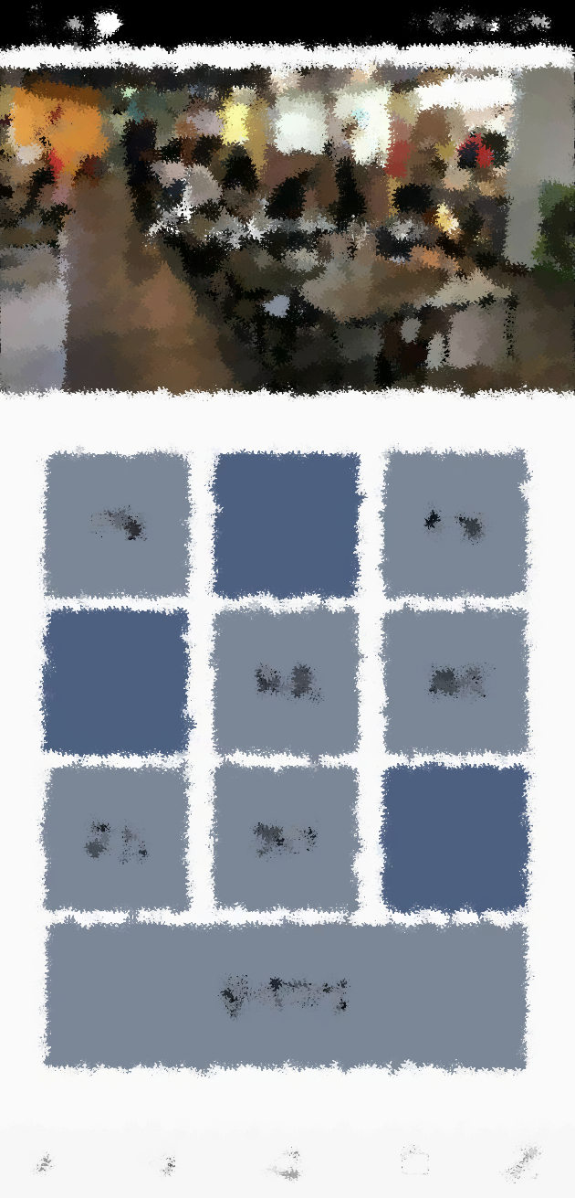
北科吃什麼
方便簡單的幫您決定今天要吃什麼
-第八組-
107590047 資工二 陳冠臻
107590035 資工二 許哲維

Slide 2
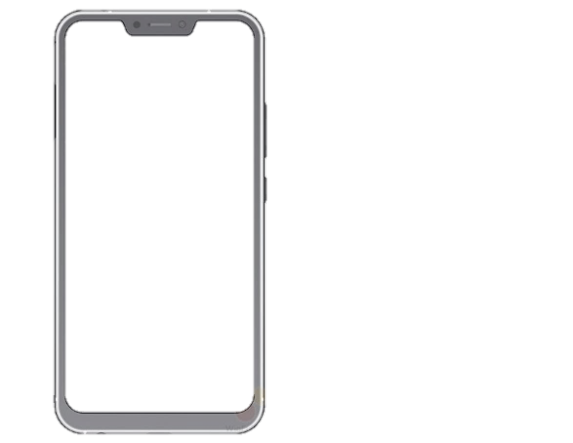
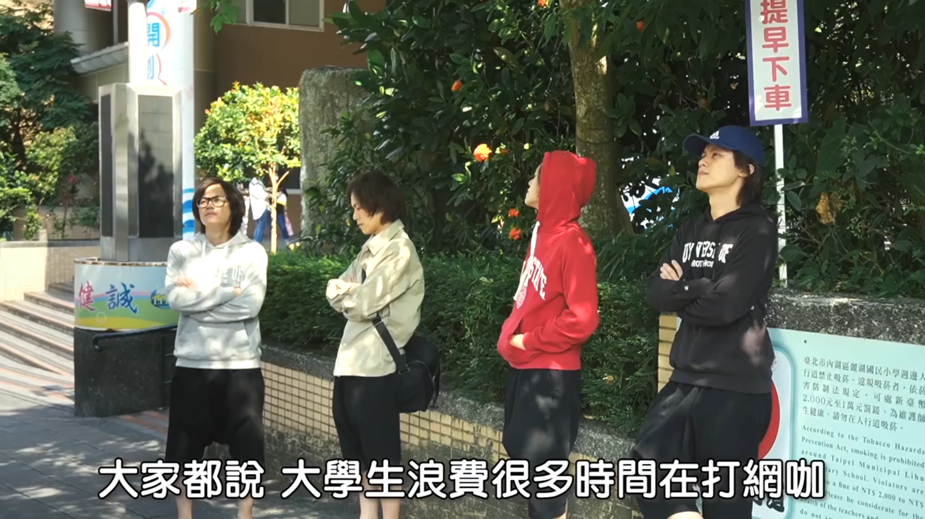
題目發想
※影片節錄自HowFun

Slide 3
目標客群
不知道
要吃什麼的人
北科老師
北科
行政人員
選擇
障礙者
北科學生

Slide 4
簡單
程式操作方式簡單，一目瞭然
程式 的特色
方便
幫您快速決定該吃什麼東西
清楚
省略過多的資訊與按鈕，讓您能快速找到您需要的

Slide 5
程式資訊
Class
我們的Class有MainActivity和Result等等，主要為自行開發
1
Drawable
我們的Drawable有img和ic_launcher_background等等
2
Layouut
我們的Layout有activity_main和activity_result
3
Values
我們的Values有string、style以及color
4

Slide 6
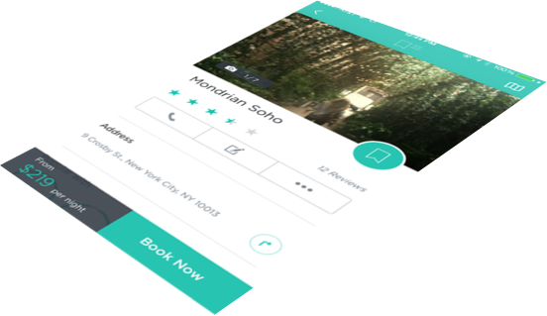
程式技術
01
Activity
02
AlertDialog
03
Intent
04

Slide 7
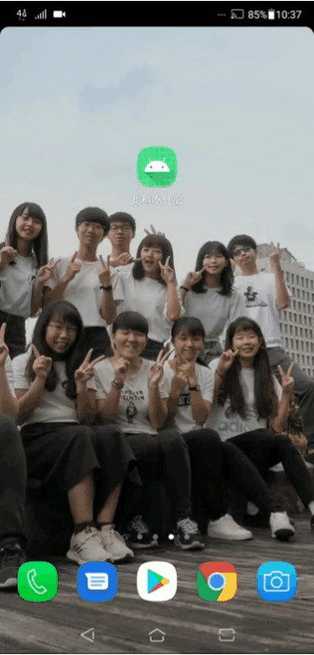
程式的功能：選擇
選擇任意按鈕按下後
依照所選功能產生結果
例如： 選擇「午餐」後輸出結果 選擇「關於」後查看程式資訊

Slide 8
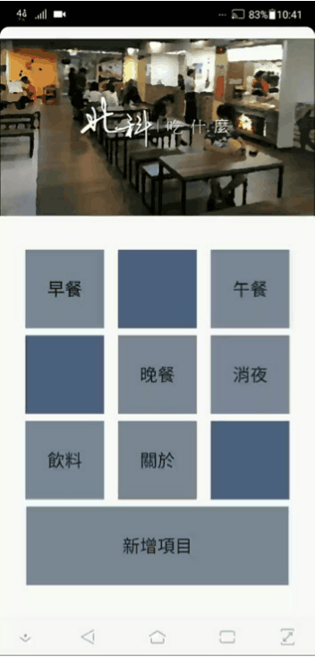
程式的功能：結果
依照所選功能產生結果
並可知其詳細資料
例如： 選擇「晚餐」後輸出「肯德基」之詳細資料

Slide 9

程式的功能：關於
依照所選功能顯示程式資訊
例如： 選擇「關於」後顯示程式資訊

Slide 10
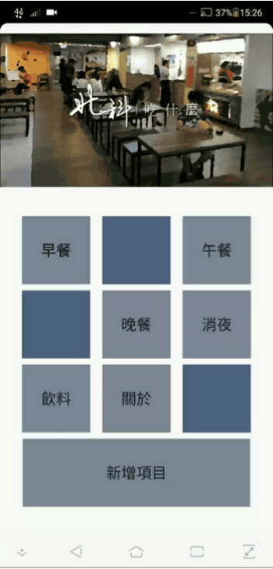
程式的功能：新增
依照順序填入新增資料之資訊
例如： 選擇「新增項目」後依序填入「樂咖廚房」、「鐘家水波蛋」、「台北市士林區福林路60號」、「午餐」等資訊

Slide 11
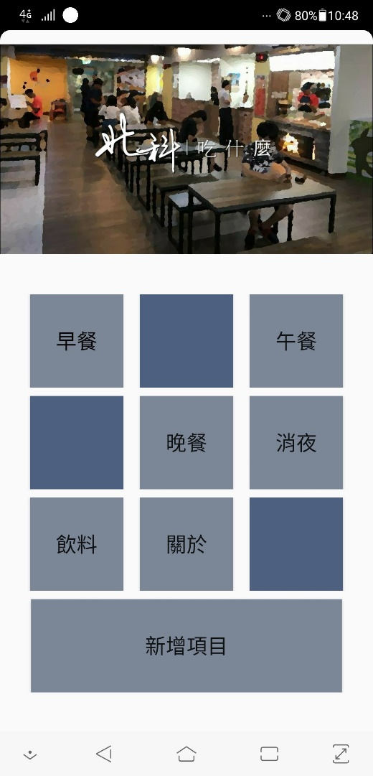
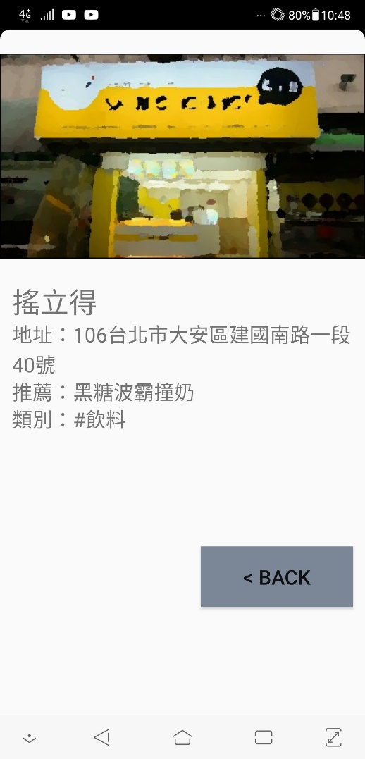
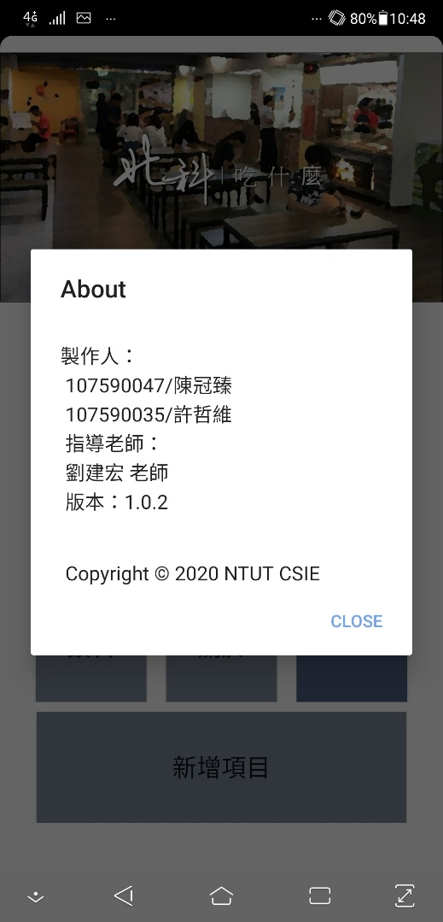
製作流程
1
思考
2
設計
3
排版、架構

Slide 12
THANKS!
報告結束 謝謝大家

